Slide 1
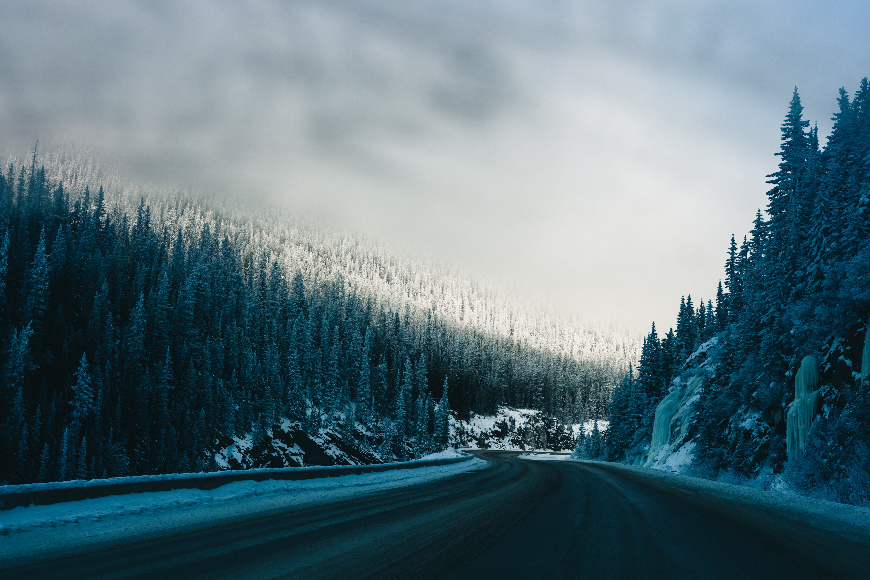

Slide 2

Road Condition Monitoring

Slide 3
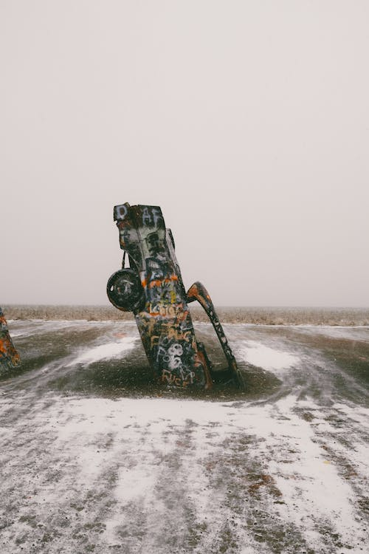
Solution:
Проблем:
На 20 000 км републиканска пътна мрежа на територията на Република България съществуват стотици опасни участъци. Това несъмнено са предпоставки за редица пътни инциденти.

Slide 4
Проблем:
Решение:
На 20 000 км републиканска пътна мрежа на територията на Република България съществуват стотици опасни участъци. Това несъмнено са предпоставки за редица пътни инциденти.
RoadHaze представлява система, базирана на машинно самообучение, която наблюдава опасни пътни участъци в реално време и предоставя интеграция с мобилна апликация.

Slide 5
Как работи?

Slide 6
Захранващ блок
Микрокомпютър
HTTP
HTTP
Фотоволтаичен панел
Raspberry Pi
Соларен контролер
GPS модул
LiFePO4 батерия
Модул за камера

Slide 7
Backend
HTTP
HTTP
FastAPI сървър
PyTorch модел

Slide 8
Frontend
HTTP
HTTP
Flutter SDK
Google Maps

Slide 9
Backend
HTTP
HTTP
FastAPI сървър
PyTorch модел

Slide 10
Процесът на разработка
08.03
09.03
Измисляне на идея
Разпределение на задачи
Избиране на dataset
Обработка на dataset
Измисляне на оптимална архитектура за модел
Дизайн на лого

Slide 11
Процесът на разработка
08.03
09.03
10.03
11.03
Измисляне на идея
Разпределение на задачи
Избиране на dataset
Проектиране на backend
Login/Registration форма
Обработка на dataset
Измисляне на оптимална архитектура за модел
Дизайн на лого
Избиране на протокол за комуникация
Трениране и оптимизиране на модел
Тестване на проекта
Връзка между backend и frontend
Отстраняване на неизправности
Завършване на проекта
Представяне

Slide 12
Процесът на разработка
08.03
09.03
10.03
11.03
Измисляне на идея
Разпределение на задачи
Избиране на dataset
Обработка на dataset
Измисляне на оптимална архитектура за модел
Дизайн на лого
Трениране и оптимизиране на модел
Тестване на проекта
Връзка между backend и frontend
Отстраняване на неизправности
Завършване на проекта
Представяне

Slide 13



Технологии

Slide 14

Технологии

Slide 15

Технологии

Slide 16
Технологии

Slide 17
Технологии

Slide 18
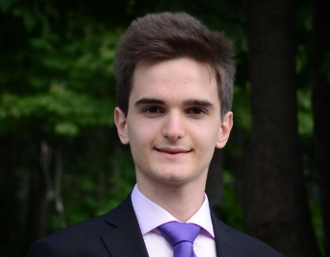

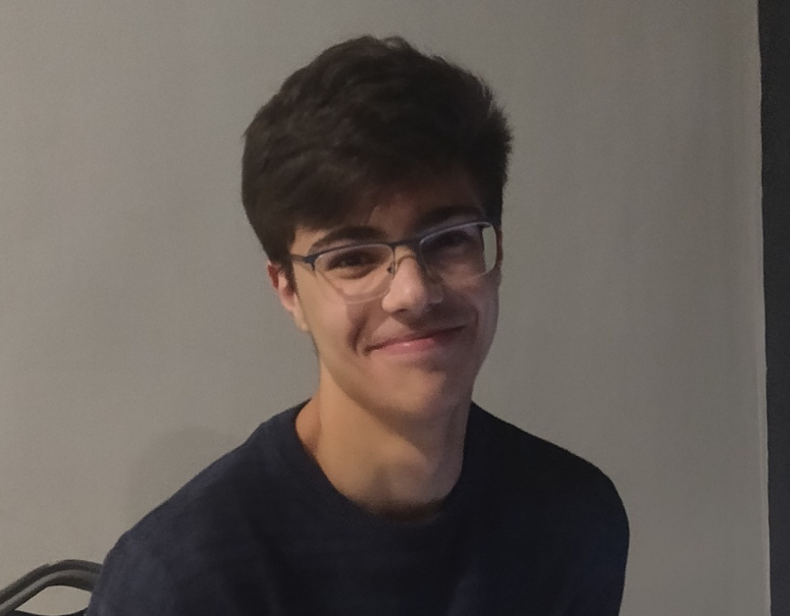
Нашият екип
Технологии

Slide 19
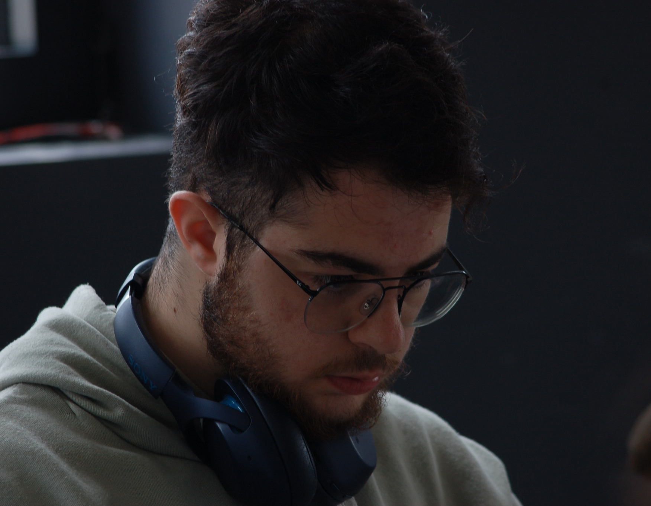
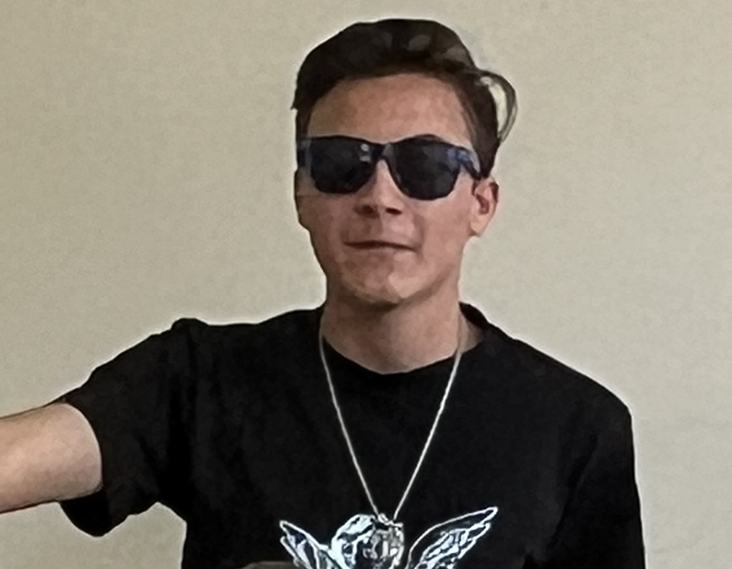
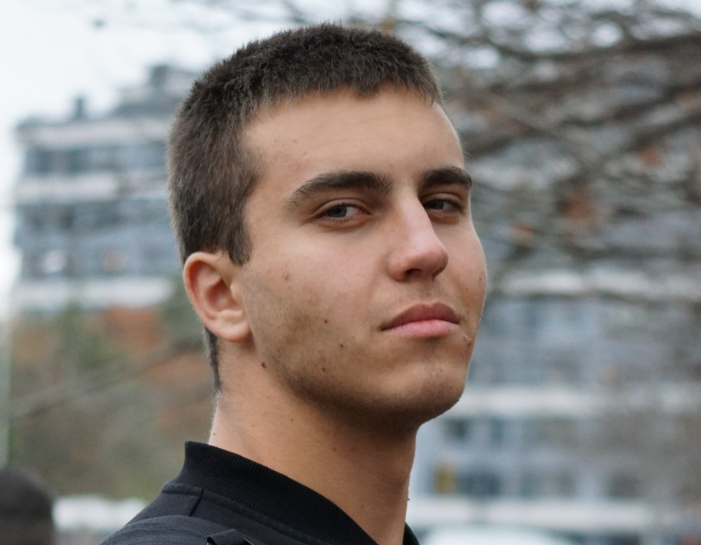
Технологии
Нашият екип

Slide 20
Нашият екип

Slide 21

Благодарим за вниманието!
Нашият екип
Крум Стефанов
Никола Керезов
Симеон Ангелов
(Machine learning)
(Machine learning)
(Frontend)

Slide 22
Нашият екип

Slide 23
Нашият екип
Aлеко Георгиев
Мартин Дацев
Кристиян Богданов
(Backend)
(Ментор)
(Frontend)

Slide 24

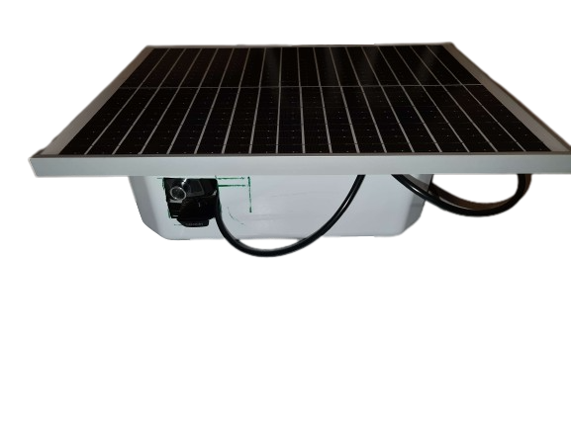

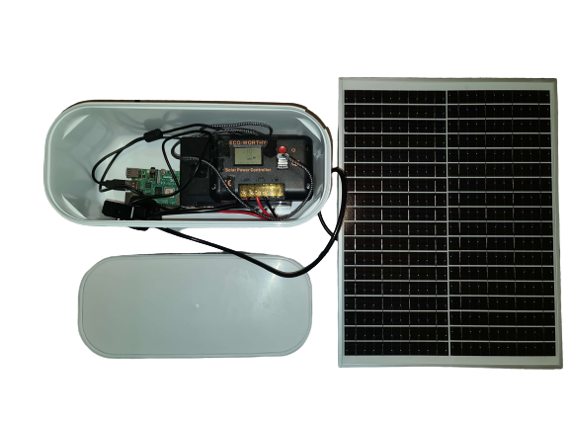

Slide 25
LIVE DEMO

Slide 26
Благодарим за вниманието!

Slide 27
Благодарим за вниманието!

Slide 28
Въпроси?

